Slide 1

المملكة العربية السعودية
وزارة التعليم
برنامج فطن
مهارات
المهارات الشخصية والاجتماعية
العام الدراسي
1436/1435هـ
Notes:
الرجوع لمذكرات الحقائب التدريبية الثلاث التي تم التدريب عليها في برنامج إعداد خبراء فطن يفيد في ترتيب بعض الأفكار
كما أن القراءة الإثرائية في هذه المهارات يساعد في الوصول إلى المعلومة الصحيحة ويعين المدرب على انتقاء العبارات الدالة والمعبّرة عن الأفكار بطريقة سلسلة وجذابة .

Slide 2


فردي | نوعه | ( 1/1/1 ) | النشاط
الهدف : جذب انتباه وإثارة المتدرب للتعلم والتدريب
عزيزي المشارك :
في لقاء تلفزيوني افتراضي طلب منك و فيما لا يزيد عن ثلاث دقائق ذكر ما تعرفه عن ذاتك.
فماذا تقول ؟ دون ذلك .

Slide 3
مفهوم الوعي الذاتي
معلومات
معايير
مهارات
إمكانات
تشكل، تضبط، تحكم، تبني
تعاملك مع ذاتك، وعلاقتك مع الآخرين..
النجاح والصداقة
Notes:
هذه الشريحة تختصر مفهوم الوعي الذاتي في نقاط بحيث يسهل استيعابها في الذهن بسهولة لأنها استندت على عمليات عقلية وسلوكية ومن الضرورة أن يعتمد المدرب ضرب الأمثلة البسيطة للطالب عن كل مهارة حتى يعيها ثم يستخلص منها المفاهيم .
فالتسلسل المهاري للوعي الذاتي يكون وفق الآتي :
1- معلومات : المعارف التي يتلقاها الطالب ويبني من خلالها معرفته بالواقع وقيمه وهي متغيرة بحسب مراحل تطور الإنسان العمرية وبحسب التنشئة الأسرية والبيئة الاجتماعية المحيطة به
2- معايير : هي ما يستند إليه الطالب في حكمه على الأشياء والأحداث من حوله وهي التي يتشكل على أساسها آراؤه وسلوكه وقراراته كما أنه يقيم من خلالها الأفكار وآراء الآخرين .
3- مهارات : وهي مجموع ما يمتلكه الفرد من القدرات التي تقوده باتجاه رغبات وميول معينة يبرز فيها ويبدع ويجد نفسه من خلال ممارستها بحيث تتكون لديه كفاءة ذاتية تجعل تكيفه مع تحديات الحياة عاليا ومرنا
4- إمكانات : وهي الطاقات التي يمتلكها الطالب وتجعله قادرا على القيام بأعمال ومهام وأدوار يرفع من خلالها تقديره لذاته ويحقق إنجازات يفخر بها
كل تلك المهارات تقوم مجتمعة بتنظيم وتعزيز تعاملك مع ذاتك ومع الآخرين فتشكل الأطر العامة للعلاقة تجعلك متصاحبا متسالما مع ذاتك واثقا وداعما بإيجابية لمن حولك فتعرف :
ماذا تريد
كيف تحقق ما تريد
كيف تتواصل مع الآخرين لتحقق ما تريد
وهي تضبط اتزانك الانفعالي فلا تقع في تعاملك مع الآخرين في أخطاء أو مثالب يترتب عليها أثرا سلبيا على حياتك الشخصية والاجتماعية
وهي تحكم قيمك وتدعم سلوكك نحو كل ما هو إيجابي ومفيد وعادل تحقق من خلاله ذاتك وتنظر لنجاحك باستحقاق وجدارة وتعتبر الفشل العابر كاختبار يكسبك قوة وعزيمة وخبرة للقادم من حياتك كما أنها تعزز اختياراتك الصائبة .
وهي تبني وتمتّن جداراتك الكامنة وجوانب القوة لتظهر في شخصيتك فتعمل على تطويرها وأيضا تمكنك من اكتشاف جوانب الضعف ومعرفة أسبابها ومن ثمّ علاجها .
تعتبر هذه المكونات مرآة تعكس تقديرك لذاتك بحيث تتقبلها كما هي أو ترفضها فتعيش صدامات نفسية مع صورة ذاتك الذهنية السلبية , إذ في معظم الأحيان لا يشترط أن تكون هذه الصورة حقيقية بل وهمية , لذا وعيك بذاتك يصحح وينقي ويجمّل هذه الصورة المنعكسة لك عن ذاتك .

Slide 4
معرفتك بما تستطيع تحقيقه من خلال:
إيمانك بقدراتك وقدرتك على اكتشافها وتطويرها
قدرتك في التعامل مع الضغوطات
مشاعرك تجاه حياتك ومدى رضاك عن دورك فيها
قبولك لذاتك
تقديرك لذاتك
Notes:
أول خطوات قبولك الذات هي معرفتك بما تستطيع تحقيقه .
كل ما ذكر من الضروري أن يُقرن بالأمثلة والشواهد البسيطة الواقعية التي يعايشها الطالب في حياته وخلال تعامله مع والديه وأسرته وأقرانه ومجتمعه المحيط به .
قبولك لذاتك تم توضيحه في الشريحة السابقة .
مشاعرك تجاه حياتك ومدى رضاك عنها : نتحدث هنا عن عدة جوانب :
المكانة والدور الذي يرى الطالب فيه نفسه ويضعها فيه
الدور الذي يختاره الآخرون له ويجبرونه عليه
الدور الذي يرضى عنه الطالب ويبادر باختياره لنفسه
وفي كل جانب تتشكل رؤى الطالب عن ذاته وتُبنى قيمه وتتغير وتتطور بحسب ردات الفعل المصاحبة لكل مرحلة والتغذية الراجعة التي يحصل عليها عقب ممارسته للدور .
قدرتك على التعامل مع الضغوطات : هنا نضرب أمثلة مباشرة من واقع الطالب تناسب المرحلة العمرية له وتناسب الأدوار التي يعيشها في البيت – المدرسة – أيضا في العلاقات الوالدين – أفراد الأسرة – الصديقات – المعلمة
إيمانك بقدراتك وقدرتك على اكتشافها وتطويرها : هنا يصل الطالب لمرحلة الوعي بذاته والمعرفة العميقة بقدراته وإمكاناته مما يمكّنه من الاختيار واتخاذ القرار –أيضا يستطيع الوقوف على جوانب القوة والضعف في شخصيته ويعمل عليها إما بالتمتين (التطوير) أو التحسين ( التغيير )

Slide 5

جماعي | نوعه | ( 3/1/1 ) | النشاط
الهدف : أن يحدد المتدرب مصادر بناء الوعي الذاتي لدى الإنسان
عزيزي المشارك :
بالتعاون مع زملائك في المجموعة حدد أكبر عدد من المصادر والعوامل التي تسهم في بناء وعيك الذاتي.

Slide 6

الأحداث والمواقف
أفكارك وقيمك
الإعلام المقروء والمسموع والمشاهد
دينك
مصادر أبني من خلالها وعيي الذاتي
مجتمعك
ذاتك
أسرتك
وجميعها تؤثر في بناء الوعي لديك إيجابا أو سلبا..
Notes:
لهذه المصادر أثر واضح على حياة الطالب وكل مصدر منها يشكّل أداتين في وقت واحد
فهي إما مصادر تُغيّر أو تَتغيّر بمعنى :
تُغيّر نظرة الطالب تجاه ذاته وحياته وثقته بنفسه بحسب ما يواجهه من مواقف وأحداث باعتبارها قوّة تؤثر عليه وتوجهه على أن هذا التغيير إما أن يكون إيجابيا أو سلبيا .
تتغيّر بمعنى أنها تتبدل وتتنوّع وتتطور بحسب الخبرات التي يتلقاها الطالب وبحسب اختلاف نظرته لنفسه وبحسب ما يواجهه من دعم ومساندة ممن حوله وهذا التغيير أيضا قد يكون إيجابيا وقد يكون سلبيا .
ثم نضرب أمثلة من الواقع لكل منها .

Slide 7

فردي | نوعه | ( 4/1/1 ) | النشاط
الهدف : أن يحدد المتدرب واقع الوعي الذاتي لديه
عزيزي المشارك :
اكتب كل ما تعرفه عن ذاتك من خلال ما يلي:
حدد الجوانب المشرقة والمظلمة في شخصيتك " أهم إيجابياتك وسلبياتك .. " من خلال رؤيتك الخاصة ومن خلال وجهة نظر أشخاص تعتز بمصداقيتهم وتجردهم ممن يحبونك ويحرصون على مصلحتك .

Slide 8
تحديد واقع الوعي الذاتي
صورة الذات
مواطن القوة
مواطن الضعف
المؤثرون
أهدافي
المناطق المظلمة
ميولي ومواهبي
تقديري لذاتي وثقتي

Slide 9
أهدافي
المؤثرون
في حياتي
صورتي
عن ذاتي
مؤثرات الوعي
الداخلية والخارجية
إيماني
بقدراتي
مواهبي
و ميولي
مشاعري
Notes:
ماذا نعني بالمؤثر ؟
هي كل ما يؤثر على الطالب بسبب عوامل ذاتية أو بيئية .
وأيضا كل ما يتأثر به الطالب في بناء شخصيته إيجابيا أو سلبيا مما يسمع أو يرى
صورتي عن ذاتي : منطلقة من الوعي الذاتي الذي أشرنا إليه سابقا
المؤثرون في حياتي :
من يمتلكون حق القرار في حياة الطالب ( والديه –أفراد أسرته) في مراحله العمرية المبكرة
من يؤثرون على اتخاذه لقراراته مثل ( الأصدقاء – الأقرباء-الجيران – العلاقات الخارجية )
من يقتدي بهم الطالب نتيجة وقوع اختياره عليهم كنموذج يحتذى به وقدوة يتبع خطاها
لكل من هؤلاء دوره السلبي والإيجابي المؤثر على الطالب
هنا ضرب الأمثلة من قصة أو موقف أو حدث يقرب مدى وخطورة التأثير خاصة لو كن التأثير سلبيا لذا يحرص المدرب على طرح الأمثلة الإيجابية والسلبية واستمطار رأي الطلاب خلالها .
أهدافي : كل ما يحلم به الطالب ويرسمه ويخطط ويسعى إليه لأجل مستقبل متميز وموقع في المجتمع فاعل يحقق من خلاله نجاحات تضعه في محل تقدير واحترام وفخر لنفسه ولمن حوله .
مشاعري : ما يحرك كوامن الطالب ويستثير انفعالاته ويعتمل بوجدانه مما يؤثر على قراراته وسلوكه بعاطفة تتشكل عبر مراحل عمرية متطورة بحيث تنضج مشاعره وتأخذ في كل مرحلة بعدا مختلفا جديدا عما كانت عليه في السابق .
مواهبي وميولي : هي إمكانات الطالب وقدراته والتي تؤثر على اختياراته بحيث يتحرك ضمن المساحة التي يجيدها ويبدع فيها
إيماني بقدراتي : هي الفتيل الذي يجعل الطالب في حالة حراك دائمة وهمة عالية وإرادة وقّادة فيعمل بعزيمة وإصرار لتحقيق هدف وغاية يعتبر نفسه من خلالها ناجحا ومميزا , وهي تخضع لمؤثرات خارجية قد تترك بصمتها السلبية عليها مثل أخطاء في التنشئة الاجتماعية أو النعت بالصفات السيئة والقسوة في المعاملة – النبذ والإهمال – الدلال الزائد ...
ضرب الأمثلة يعتدّ به هنا .

Slide 10
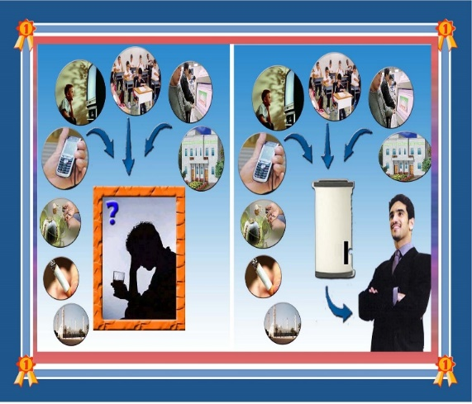
جماعي | نوعه | ( 5/1/1 ) | النشاط
الهدف : أن يصنف المتدرب المؤثرات التي تؤثر في حياة الإنسان إلى مؤثرات إيجابية ومؤثرات سلبية.
في الشكل الذي أمامك مجموعة من المؤثرات التي تؤثر على مسيرة حياتك ، برأيك متى تكون مؤثرات إيجابية ومتى تكون مؤثرات سلبية, وما هي المعايير التي قد تؤثر عليها ..

Slide 11
معايير الوعي الذاتي
المعيار الديني والأخلاقي | المعتقدات الدينية - القيم
المعيار النفسي | الثقة بالنفس - تقدير الذات - العادات
المعيار الاجتماعي | الأسرة - التقاليد والأعراف - الأنظمة والقوانين- الأصدقاء- المدرسة- الأحداث- الاضطرابات الاجتماعية
المعيار الوطني | الأمن - الانتماء - الاعتزاز بالهوية
المعيار الصحي | الاهتمام بالصحة – الرياضة- الثقافة الغذائية
المعيار الاقتصادي | تقدير المال – الإدخار
Notes:
هذه المعايير مهم جدا أن تتميز بالوسطية والاعتدال والبعد عن التطرف , وكما أنها تشجع الانفتاح على العالم الخارجي بحكم تطور المجتمعات الإنسانية فإنها تناهض التبعية المطلقة للثقافات الأخرى التي تفرض التحرر من جميع القيم وتعزز بالمقابل المرونة في تقبل الآخرين تبعا لاختلاف ثقافاتهم ومعاييرهم وقيمهم .
المرونة التي تجعل الطالب بعيد التأثر عن التقليعات السلبية والانحرافات الفكرية العقدية والعقلية كما أنها تسهم في إثراء وقت فراغه باهتمامات جادّة وإيجابية تعود عليه بالنفع والتقدير لأنه قادر على التمييز بفكر يتصف بالسعة ويتسم بالحكمة .

Slide 12
فهد فتىً صالح, نشأ في بيئة صالحة فالجميع مبادرون محبون للخير يؤدون واجباتهم الدينية والاجتماعية .
نشّأهُ والده على الحوار الهادف واحترام الطرف الآخر وقبول الحق واتخاذ القرار .. وككل شيء تمر الأيام والوجوه والناس , ويكبر فهد , يتفوق, يزداد قربا من والده صديقه , ويزداد حبا له , يكبر حرصه على إرضاء والدته التي غمرته بحنانها واحتوائها ويقرر تعويضها عن تعبها وتفانيها في تربيته بكل ما يغمر قلبها سعادة ورضا,
وتأتي الثانوية , ذلك الفرح اللذيذ, المرحلة الجميلة ,المشاعر المختلطة , ليتفوق فهد ويحظى بمنحة دراسية من قبل حكومة المملكة لإكمال دراسته في الخارج , فرح فرحا عظيما وكذلك والديه وأسرته , حزم حقائبه , وسافر ...
وجد الناس أكثر تحررا وانغماسا في الدنيا لا صوت أذان يشتاق إليه ولا صلوات تُتلى تملأ خافقيه , سهرٌ حتى الصباح وكل شيء مباح ,
أصدقاء يغرقون .. وصوت أبيه في أذنه يتردد احفظ الله يحفظك يا ولدي ...
طفولته تمرّ أمام عينيه, دمعة أمّه ووصاياها حين ضمّت إلى صدرها يديه ,سعادة أسرته بابتعاثه,
جعلته ينتفض واقفا لا لن أنغمس معكم , لن أبيع ديني بلهو وعبث,لن أخيّب ثقة وطني ومجتمعي بي , ولن أخذل أسرتي ..
غيّر مكان سكنه, انضم لأصدقاء اتحدّ معهم في الأهداف والغاية , وأكمل منحته مجتهدا محافظا على دينه وقيمه ليعود مواطنا نافعا لبلده ..ويكون ممن شملهم قول رسول الله صلى الله عليه وسلم خير الناس أنفعهم للناس ...

Slide 13
بناء القيم
الدفاع عن القيم وبناء النمذجة
ممارسة القيم
البعد الزمني
تقبل القيم
فهم القيم
التوعية بالقيم
تحديد القيم
مراحل بناء القيم في الشخصية الإنسانية
Notes:
القيم هي التفضيلات –الاهتمامات –الاتجاهات
التي تؤثر- توجه- تغيّر- تقنع- تمنع أو تدفع الطالب نحو اتجاه أو سلوك معيّن
وهي تمر بمراحل يترك البعد الزمني ومؤثراته بصمته عليها
كثر الحديث حول القيم من حيث كونها متغيرة أو ثابتة ففريق يقول أنها تتغير مع نضج الفرد وخبراته وفريق قال أنها ثابتة باعتبار أنها مباديء تستقى من الدين ومن قيم المجتمع التي لشدة إيمانه بها أصبحت راسخة لا مجال لتغييرها والعبث بها .
ونحن نقول : أن القيم متغيرة ولكن في ( الممارسة ) وغير متغيرة في ( التشريع )
مثلها مثل الإيمان حين يزيد بالطاعات والعمل الصالح وينقص بالمعاصي وكثرة الذنوب
القيم : تراكمية البناء
تراكمية الإنجاز
تراكمية البناء : بمعنى أنها تزداد رسوخا وثباتا حين يمارسها الطالب في حياته بصفة يومية فتصبح واقعا يفرض نفسه عبر أحداث حياته من جميع جوانبها .
وتحكم أيضا علاقته بذاته فهو يبني قناعته بالقيم من اعتزازه بها وممارسته لها ويعززها من خلال مساهمته في تبنّيها والتوعية بها .
تراكمية الإنجاز : فيكون الطالب في حالة تنافس واجتهاد وعمل مستمر واستعداد للتطور لأجل تعزيز قيمه بشكل متنامي,و يرى الإخلاص والتفاني في ممارستها دلالة على إيمانه وتمسكه بها , كما أن التخلي عن البدائل المنافسة لما يؤمن به من قيم أمر متاح يسير مُرضي بالنسبة له .
نضرب الأمثلة ..

Slide 14
نشاط 6/1/1 : جماعي - تأمل العبارات التالية :
زملائي الطلاب معرضون للتحطم ولا ينبغي إيذاء مشاعرهم لأي سبب .
تقوم العلاقات الطيبة مع زملائي الطلاب على أساس التضحية المتبادلة والتركيز على العطاء.
إذا لم أقطع أشواطاً طويلة في إسعاد زملائي في المدرسة ، فسوف يتخلون عني أو يستبعدونني من حياتهم .
عندما يعلن مجموعة من طلاب مدرستي عدم تقديرهم لي ، فهذا يعني دون شك أنني على خطأ أو أنني شخص سيئ .
لا تحدث السعادة والمتعة ، والرضا التام إلا في وجود زملائي وأصدقائي .
لا بد أن أكون محبوبا ومرضيا عني من كل أفراد مدرستي.
إحساسي بقيمتي يرتكز على أن أكون ذا كفاءة في جميع المجالات في صفي .
احرص على لوم ومعاقبة الأشخاص السيئين والوقحين والمزعجين في مدرستي .
يجب أن تسير الأمور حسب رغبتي .
الشقاء والبؤس وعدم السعادة في المدرسة نتائج للأحداث والأشخاص الآخرين ، وكل ذلك خارج عن إرادتي وليس لي قدرة في التحكم بها .
توجد إجابات صحيحة وحلول مثلى لكل مسألة أو مشكلة تواجهني في حياتي .
تتحقق السعادة بعدم القيام بالأعمال المدرسية المرهقة ، وتوفير أكبر قدر من الوقت للراحة.

Slide 15
الطرق السلبية في التفكير
الغلو والتطرف
التهوين ( التبسيط )
جلد الذات
عقد المقارنات الخاطئة
التحيز
كل شيء أو لا شيء
إصدار الأحكام ( التعميم السلبي )
قراءة الأفكار والتكهن
التفكير المتصلب
التصوير الكارثي للأمور( التهويل )
الأحكام العاطفية
Notes:
يختلف وقوع الطالب في أخطاء التفكير السلبية بحسب مراحله العمرية .
وبحسب القيم التي تتناسب والمنطقة التي نشأ فيها الطالب بين أسرته وأفراد مجتمعه
لذا ليس بالضرورة أن يناقش المعلم الميسر كل أخطاء التفكير مع طلابه كمّا وكيفا , بل ينتقي منها ما يلائم المرحلة والمنطقة

Slide 16

نشاط تدريبي 8/1/1 جماعي
حلل وقيّم المواقف الآتية وقدم رأيك :
الموقف الثاني : طالب موهوب في الرسم لم يتم اختياره ضمن الطلاب الموهوبين على مستوى المنطقة ، يعود السبب إلى :
1. عدم وجود آلية واضحة لاختيار الموهوبين .
2. وجود العنصرية والتمييز في اختيار الطلاب .

Slide 17
التفكير الناقد
التفكير الإبداعي
التفكير الوجداني
مهارات الوعي الذاتي
Notes:
17
في التفكير الناقد : لا تتبنّى أي رأي دون أن تكون واعيا به وبما بُني عليه ( مرجعيته وما انطلق منه ) تحكمك دائما المعايير والقيم .
في التفكير الإبداعي : انطلق إلى ما هو أبعد من الموجود والمتاح , جرّب أن تطرق أبوابا يعتبرها البعض مستحيلة . أن تستخدم أساليب ووسائل يجدها الآخرون صعبة ومنهكة
التفكير الوجداني : تفكير عاطفي بحت يتحكم في قراراتك وانفعالاتك وسلوكك وردات فعلك , وهو جانب مهم في معالجة الأحداث واتخاذ القرارات في حال كان متوازنا مراعيا فيه ألا يوقع الطالب في انحرافات فكرية أو سلوكية ناتجة عن قرارات خاطئة جرفته خلالها العاطفة لما لا يحمد عقباه .
صاحب التفكير الوجداني عجول لا يناقش الكلام الذي يسمعه بعقلانية وإنما تغلب عليه العاطفة فإن كان ما يسمعه موافقا لمزاجه وهواه قبله دون إعمال الفكر فيه وإذا خالف مزاجه اتخذ منه موقفا سلبيا سريعا , وهو يسمع لا يفكر فيما سمع وإنما ينشغل بإلحاح عواطفه عليه وبالتالي فائدته مما يسمع محدودة .

Slide 18

فردي | نوعه | افتتاحي | النشاط
الهدف : جذب انتباه وإثارة المتدرب للتعلم والتدريب
ماذا تعني
لك الصورة

Slide 19
مفهوم السلوك التوكيدي
السلوك التوكيدي
مهارة اجتماعية تمكن الفرد من الدفاع عن حقوقه الشخصية والتعبير عن آرائه ومشاعره الايجابية (الموافقة – المدح ) والسلبية ( المخالفة – العقاب ) بصدق وتلقائية ورفض مطالب وضغوط الآخرين غير المنطقية والتي لا تحقق مصلحة خاصة أو عامة .
Notes:
الأصل فيه والمعوّل عليه أن يكون الطالب قادرا على الدفاع عن حقوقه .
نضرب أمثلة ...

Slide 20

سلوكيات مهارة السلوك التوكيدي
الدفاع عن الحقوق الشخصية التي لا تنافي الدين ولا تتعارض مع العرف
الثقة بالنفس
رفض مطالب الآخرين غير المنطقية
التعبير عن الآراء
المبادرة والاستمرار
عدم التردد في الطلب
المبادأة والاستمرار بصورة إيجابية

Slide 21

جماعي | نوعه | ( 3/1/2) | النشاط
الهدف : تحديد الفرق بين السلوك التوكيدي والسلوك العدواني
من خلال خبراتك التعاملية وبالتعاون مع زملائك في المجموعة حاول تحديد أكبر عدد من الفروق بين السلوك التوكيدي والسلوك العدواني.

Slide 22


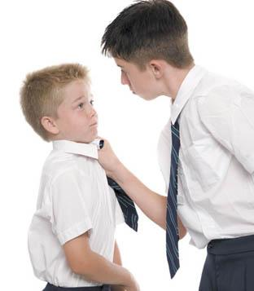

    هي أن تخبر عن مشاعرك وآراءك
    واحتياجاتك ورغباتك بطريقة
    تحقـــــق أهدافك ولا تؤذي أو تتعدى على
    الآخـــــــرين .
العدوانية
التوكيدية
    هي أن تحاول فـــــرض مشاعرك وآراءك ورغباتك علــى الآخـــــــرين .

Slide 23

مقطع مرئي ( 1 )

Slide 24
الفرق بين التوكيدية والاذعان
اعتقاد الطالب أن المعلم يتضايق من سؤاله ويعتبر من يسأل عن أمر ما دليل على قلة فهمه وغبائه .. فيحجم الطالب عن سؤال معلمه .
السلوك المذعن
لا تظهر أي سلوك لفظي أو غير لفظي يدل على تضايقك وعدم رضاك
السلوك التوكيدي
التعبير عن عدم رضاك وتضايقك من تصرفه ورغبتك منه عدم تكرار مثل هذا السلوك.

Slide 25

اطلب ولا تتردد
مهـــارة لإثبـــات ذواتنــــــا .
لتحــــقيق أهـــــــدافنــــا .
لبناء وتنمــية شخصيتنا .
الطلب ليس عيباً ولا ينقص القيمة .
للمحافظة على ثرواتنا المادية والمعنوية .

Slide 26

ضوابط تطبيق مهارة اطلب ولا تتردد
لا تتعارض مع الشريعة والنظام والعادات ويكون الطلب مفيدا ومباحا
عدم إلحاق الضرر بالآخرين
الحرص على القيام بالواجبات لأنها جزء من رسالتنا وعدم ربطها بتلبية الطلبات
تحيّن الفرص الأنسب ومراعاة التوقيت المناسب للطلب
أن تكون هناك حاجة لهذا الطلب
الإصرار والعزيمة في تكرار الطلب بأساليب مختلفة لا تدفع الآخرين للضجر والملل

Slide 27
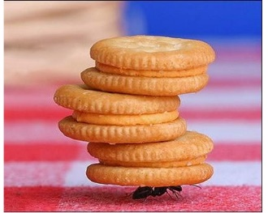
الجسارة الاجتماعية
الجسارة الاجتماعية :
إن من أهم صفات الشخص الإيجابي الفاعل .. أن يكون واثقاً من نفسه ، ويتصرف ويسلك في المواقف المختلفة كما يريد أن يتصرف .. دون تردد أو قلق وتوتر زائد أو شعور كبير بالحرج أو خوف غير مبرر لعواقب السلوك أو حرص زائد على إرضاء الآخرين .
Notes:
من امتلك صفة الجسارة فهذا يعني أنه إنسان يتسم بالإيجابية والتفاؤل مع ذاته ومع الآخرين
لأنه يدرك الفرق بين أن يحترم حقوق الآخرين الشخصية والاجتماعية وبين أن يفرط في حقوقه أو يمنعه عن المطالبة بها خوف أو حرج أو تردد .
ومن هنا فإن من يقدّر ذاته سيكتسب الجسارة بكل مهاراتها .

Slide 28


مهارة لا تقل نعم وأنت تريد أن تقول لا
- تبرز كلمة ( لا ) عندما يكون الموقف الذي يتطلب الاستجابة ، أمر لا يرغبه الشخص أو فيه ضرر عليه أو استغلال خاطئ له ، لا يقدر عليه ، فيعتذر عن الموافقة بكل بساطة وأريحية فالمطلوب إذن .. أن تقول ما تريد قوله فعلاً وليس غير ذلك 0
لا
نعم
Notes:
يجب التنويه لكون قول( لا) أو (نعم) يراعى فيها الآتي :
البعد عن الحدة والاستنصار للذات بدون وجه حق
ألا يكون نعم أو لا لمجرد المخالفة والعناد مع صاحب القرار أو المصلحة
ألا تكون انتقاما لمواقف سابقة
ألا تكون بدافع التهرب من المسؤوليات والواجبات

Slide 29

مهارة التعبير عن الرأي
مهارة التعبير عن الرأي :
التعبير الحر عن وجهة نظر الشخص الحقيقية في إطار من الحكمة والالتزام بالمبادئ العامة ، والاستقلالية في الرأي دون تبعية ومسايرة للآخرين على حساب النفس والمصالح 0

Slide 30

مهارة الافصاح عن المشاعر
مهارة الإفصاح عن المشاعر :
التعبير المتعمد التلقائي عن المشاعر والانفعالات بكلمات صريحة منطوقة ، أي أن أقوم بتحويل المشاعر الداخلية إلى كلام منطوق مع مراعاة الحال والمقام .
Notes:
أضفت على التعريف عبارة
(مع مراعاة الحال والمقام)
خروجا من سوء الفهم حول أن يعبر الطالب عن رأيه بانفعال مستخدما عبارات غير لائقة أو ألفاظ بذيئة بحجة حقه في التعبير عن الرأي

Slide 31

مهارة الدفاع عن الحقوق الشخصية
مهارة الدفاع عن الحقوق الشخصية :
أن لك حقوق وخصوصيات .. أنت الوحيد المعنيّ بالمحافظة عليها والدفاع عنها ، وأول خطوة في طريق الدفاع عن الحقوق .. معرفة هذه الحقوق وسبل المحافظة عليها

Slide 32
مفهوم المشكلة
وضع صعب يكتنفه شيء من الغموض والتعقيد ، وليس له حل واضح
انحراف في الأداء عن معيار محدد مسبقا
المشكلة
المسار
الهدف
المشكلة هي عقبة أمام تحقيق الأهداف
Notes:
نعمد إلى ضرب الأمثلة هنا لإيضاح ارتباط المشكلة بالقيم
المشكلة بتعبير بسيط هي موقف حدث لم تستطع التصرف فيه

Slide 33
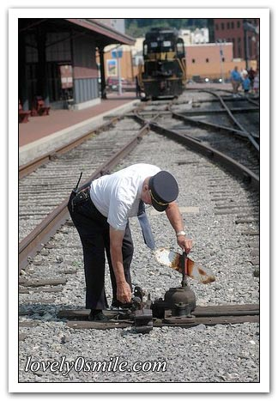
فردي | نوعه | ( 2/1/3 ) | النشاط
الهدف : تحديد صفات الخبرة في حل المشكلات
لو كان هنا ك مجموعة من الأطفال يلعبون بالقرب من مسارين منفصلين لسكة الحديد أحدهما معطل والآخر لازال يعمل ، وكان هناك طفل واحد يلعب على المسار المعطل ومجموعة أخرى من الأطفال يلعبون على المسار الغير معطل ، وأنت تقف بجور محول اتجاه القطار، ورأيت الأطفال ورأيت القطار قادم وليس أمامك إلا ثواني وتقرر في أي مسار يمكنك أن توجه القطار ؟

Slide 34

الخبرة في حل المشكلات
التميز في حل المشكلات
الاتجاهات الايجابية
الدقة
تجزئة المشكلة
التأمل في الحل
النشاط والفاعلية
Notes:
الهدف من هذه الشريحة أن يتم التعرف على كيفية استثمار خبراتك في حل مشكلاتك بحيث يكون لها دورا فاعلا في إيجاد مخرج وحل للمشكلة والبحث عن بدائل إيجابية كخيارات إضافية .
فالحياة التي يمر بها الطالب والإنسان بشكل عام تعلمه بشكل مستمر وتضيف له كل يوم خبرة في جانب معرفي أو سلوكي أو مهاري جديد عليه يستدعيه عقله ويستخدمه عندما يحتاج إليه فيما بعد .

Slide 35

جماعي | نوعه | ( 3/1/3 ) | النشاط
الهدف : تحديد أبرز المشكلات التي تواجه الطلاب بالمدرسة
بالتعاون مع أعضاء فريقك المتميز حدد أبرز المشكلات التي يواجهها الطلاب بالمدرسة . وكيف يتم التعامل مع المشكلات .

Slide 36
طرق حل المشكلات
الطرق التقليدية
المحاولة والخطأ
التجربة السابقة
المشاهدة والتلقين
التخمين والظن

Slide 37
فردي | نوعه | ( 4/1/3 ) | النشاط
الهدف : التعرف على طرق حل المشكلات
قم بإيجاد حل للمشكلتين التاليتين من وجهة نظرك
المشكلة ( 1 ) :
بينما كانت وكالة ناسا الفضائية تبدأ في تجهيز الرحلات للفضاء الخارجي واجهتهم مشكلة كبيرة ، هذه المشكلة تتمثل في أن رواد الفضاء لن يستطيعوا الكتابة بواسطة الأقلام بسبب انعدام الجاذبية، بمعنى أن الحبر لن يسقط من القلم على الورق بأي حال من الأحوال
فماذا يفعلوا لحل هذه المشكلة!!؟؟؟
المشكلة ( 2 ) :
باليابان وبمصنع صابون ضخم واجهتهم مشكلة كبيرة وهي مشكلة الصناديق الفارغة التي لم تعبأ بالصابون نظراً للخطأ في التعليب فماذا يفعلوا لكشف الصناديق الفارغة من الصناديق المعبأة!!!؟؟؟؟
حل المشكلة :

Slide 38
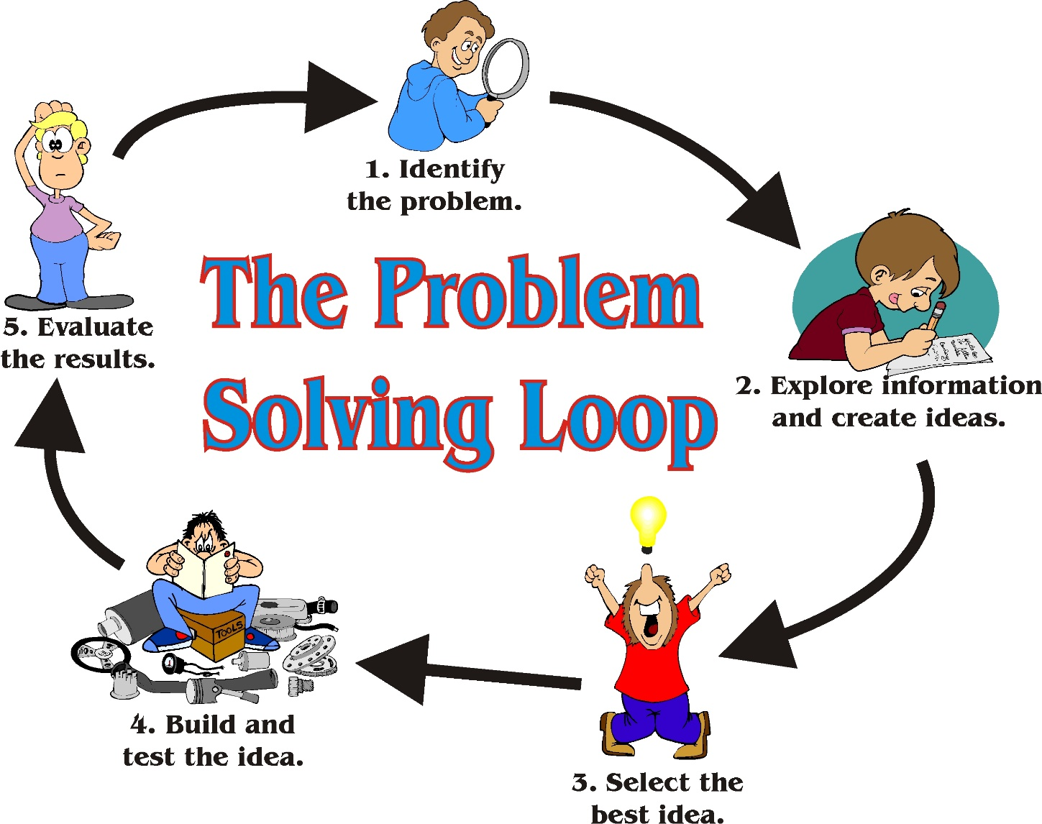
طرق حل المشكلات
التعرف على المشكلة
الأسلوب العلمي
لحل المشكلات
تقويم النتائج
تحليل المشكلة
إعداد خطة التنفيذ
اختيار الحل الأنسب

Slide 39
التعرف على المشكلة
1- استخدام أدوات الاستفهام الخمسة
ماذا ؟ | ما هي المشكلة | ماذا سيحدث لولم تحل
أين ؟ | أين تحدث | أين لا تحدث
متى ؟ | بدأت ومتى تحدث | متى لا تحدث
كيف ؟ | كيف تحدث | كيف لا تحدث
من ؟ | مع من تحدث | مع من لا تحدث
إن التفريق بين الحقائق و الانطباعات لا بد أن يكون سليماً .
Notes:
متى تحدث المشكلة ؟
تحدث المشكلة إذا حدث خلل ما في تقديرك لذاتك
كما تحدث نتيجة حاجة عند الطالب لم تُقضى أو تشبع وحين أشبعت أشبعت بشكل خاطيء
بمعنى أن المشكلة التي تعرض لها الطالب لم تحدث أو تتفاقم نتيجة وقوعها وحسب بل نتيجة الطريقة التي حاول الطالب من خلالها أن ينهيها أو يحلّها فكانت طريقة خاطئة لجأ إليها لأنه لم يجد من يستشير أو لأنه خائف أو لأنه مهمّش ومهمل أو فاقد للنموذج القدوة في حياته أو أسباب أخرى عديدة ..
إذن الطريقة الخاطئة في قضاء حاجات الطلاب وإشباعها هي بحدّ ذاتها مشكلة سواء كان ذلك من قبلهم أو من قبل آخرين لهم علاقة بالمشكلة .

Slide 40
تحليل أسباب المشكلة
Notes:
تطرح الحالة المراد دراستها أو المشكلة عبر قصّة أو موقف ثم يطلب من الطالب استمطار الأفكار من خلال أسلوب العصف الذهني وفق آليته الصحيحة التي تغذي عنده الخيال والإبداع .

Slide 41

2- باستخدام العصف الذهني
استبعد نقد الفكرة لمجرد ظهورها
عرض كل فكرة تخطر على الذهن
تشجيع أكبر عدد من الأفكار المتدفقة
إنشاء الروابط بين الأفكار بمختلف الطرق

Slide 42
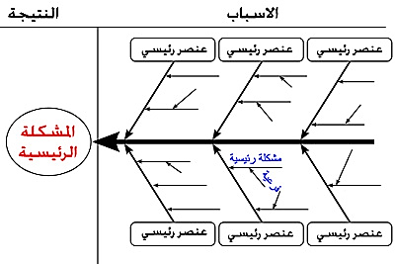
3- أسلوب عظمة السمكة

Slide 43
تحديد البديل الأنسب لحل المشكلة
البديل | الايجابيات | السلبيات
الأول | ....................................................... ....................................................... ........................................................ ......................................................... ......................................................... | ........................................................ ........................................................ ........................................................ ......................................................... .......................................................
الثاني | ....................................................... ....................................................... ........................................................ ......................................................... ......................................................... | ........................................................ ........................................................ ........................................................ ......................................................... .......................................................
الثالث | ....................................................... ....................................................... ........................................................ ......................................................... ......................................................... | ........................................................ ........................................................ ........................................................ ......................................................... .......................................................
Notes:
يجب أن يلفت نظر الطالب إلى أن البدائل التي يضعها لحل مشكلته يجب أن تكون بدائل إيجابية ليصل للحل الأمثل لمشكلته

Slide 44

شكراً لكم
الإجابة على الأسئلة

